Slide 1


ENCUENTRO SUR-SUR SOBRE REGISTRO DE CONTRIBUYENTES
La Antigua, Guatemala del 26 al 30 de agosto de 2013
Identificación de áreas de actuación prioritaria y mejora para optimizar la formación de los registros de contribuyentes y su gestión con la finalidad de lograr la aplicación efectiva del sistema fiscal en cada país.
EUROSOCIAL: Encuentro SUR-SUR sobre Registro de contribuyentes. Guatemala Agosto 2013
Notes:
PORTADA

Slide 2
Áreas de actuación prioritaria en el ámbito censal
1.- Cumplimiento voluntario de las obligaciones censales. Ayudas y facilidades para la cumplimentación de declaraciones censales. Simplificación de modelos, potenciación de la vía telemática. Ventanillas únicas. Externalización de tareas, firma de convenios de colaboración
2.- Control del cumplimiento de las obligaciones censales. Aumento de las fuentes de información de contraste, mejoras en las herramientas de selección, mejoras en los parámetros de selección, el riesgo gestión, mejoras en procesos de control, mejoras en aplicaciones, automatizaciones, etc.

Slide 3
Áreas de actuación prioritaria en el ámbito censal
Cumplimiento voluntario de las obligaciones censales
Mejora de las ayudas y facilidades para la confección de las declaraciones censales
Simplificación y reducción de modelos de declaración censal
Potenciación de la vía telemática para la presentación de los modelos
Externalización de tareas. Suscripción de convenios de colaboración para la presentación de declaraciones censales

Slide 4
Áreas de actuación prioritaria en el ámbito censal
Control del cumplimiento de las obligaciones censales
Aumento de las fuentes de información de contraste
Mejora de las herramientas de selección. El Zujar
Externalización de tareas. Sistema de alertas telemáticas a los obligados tributarios que incurran en incumplimientos de bajo riesgo
Mejora de los procedimientos y actuaciones de control. Automatizaciones, notificaciones electrónicas obligatorias y actuaciones de campo

Slide 5
Áreas de actuación prioritaria en el ámbito censal
Cumplimiento voluntario de las obligaciones censales
Mejora de las ayudas y facilidades para la confección de las declaraciones censales
La AEAT cuenta ya con dos sistemas a potenciar o unificar:
Un sistema de validaciones que arroja errores de incompatibilidad de casillas . Este sistema abarca la totalidad de la declaración censal , pero únicamente verifica que la declaración que está siendo confeccionada en ese momento por el obligado tributario tiene coherencia interna. Si no se superan las validaciones, el sistema no genera un PDF “presentable”
Un sistema en el que el obligado tributario puede ver lo que consta en las bases de datos de la AEAT a medida que va confeccionando la declaración. De momento este sistema únicamente se puede utilizar para realizar las modificaciones más comunes.
OBJETIVO: Unificar ambos sistemas de manera que se pueda consultar la base de datos de la AEAT durante la presentación de la totalidad del modelo.

Slide 6
Áreas de actuación prioritaria en el ámbito censal
Cumplimiento voluntario de las obligaciones censales
Simplificación y reducción de modelos de declaración censal
Actualmente son varios los modelos con los que cuenta la normativa española para comunicar datos de carácter censal
030: Sólo para personas físicas no empresarios ni profesionales
036: Es el general de declaración censal
037: Es la declaración censal simplificada- Sólo pueden utilizarlo personas físicas empresarios y/o profesionales que cumplen una serie de condiciones
840: Lo utilizan los sujetos pasivos del Impuesto sobre Actividades Económicas (IAE) para comunicar alta, baja o modificaciones de la situación censal referida a dichas actividades y en relación únicamente con el IAE
OBJETIVO: Unificar los modelos de declaración censal para reducir confusión y complejidad.

Slide 7
Áreas de actuación prioritaria en el ámbito censal
Cumplimiento voluntario de las obligaciones censales
Potenciación de la vía telemática para la presentación de los modelos
Actualmente se presentan por vía telemática aproximadamente el 60% de las declaraciones censales: Las ventajas de la vía telemática son:
Aumento de la calidad de la declaración: Ausencia de errores pues se ha superado el sistema previo de validaciones.
Reducción de costes de grabación de los modelos presentados en papel
Reducción al máximo del lapso temporal que media entre la presentación y la puesta a disposición del personal encargado de la verificación y el control
OBJETIVOS:
A corto plazo: Aumento del porcentaje de presentación telemática. Facilidades de programas de presentación, eliminación del módulo de impresión de los programas de ayuda, utilización de las firmas electrónicas no avanzadas.
A medio/largo plazo: Eliminación del papel vía regulación.

Slide 8
Áreas de actuación prioritaria en el ámbito censal
Cumplimiento voluntario de las obligaciones censales
Externalización de tareas. Suscripción de convenios de colaboración para la presentación de declaraciones censales
Actualmente la AEAT tiene suscritos multitud de Convenios con terceros para la presentación de todo tipo de solicitudes, escritos, comunicaciones o declaraciones en nombre y por cuenta de terceras personas. En el ámbito censal, estos Convenios se circunscriben únicamente a cuatro organizaciones:
El Consejo General del Notariado
El Colegio de Registradores de la Propiedad y Mercantiles de España
El Colegio de Gestores Administrativos
Las Entidades Financieras
OBJETIVO: Potenciación de la suscripción y alcance de estos Convenios de manera que las distintas declaraciones censales puedan presentarse en el mayor número de emplazamientos posibles. Nuevo proyecto con el MAEC

Slide 9
Áreas de actuación prioritaria en el ámbito censal
Control del cumplimiento de las obligaciones censales
Aumento de las fuentes de información de contraste
Los artículos 93 y 94 de nuestra Ley General Tributaria (Ley 58/2003) establecen una obligación de rendición de información prácticamente universal. Actualmente la AEAT exige esta obligación de tres formas diferentes: :
Captación: A través de requerimientos individualizados de información
Suministro: Se rinde la información regularmente a través de un modelo concreto de declaración informativa regulado por la correspondiente Orden Ministerial
Convenios de Cesión de información con organismos o colectivos concretos.
OBJETIVO: Potenciación de obtención de información a través de cada una de las tres vías referidas, intentando, en la medida de lo posible, que las nuevas obligaciones formales que se impongan no supongan para los obligados una carga fiscal indirecta desproporcionada

Slide 10
Áreas de actuación prioritaria en el ámbito censal
Control del cumplimiento de las obligaciones censales
Mejora de las herramientas de selección. El Zujar
Cada una de las aplicaciones de control de la AEAT, y las censales no son una excepción, disponen de un sistema propio de selección de expedientes, el INFO-CLASE.
En el INFO-CLASE aparecen todos los expedientes contenidos en la aplicación junto con los atributos que los caracterizan.
Mediante la utilización de comandos (“y”, “o”, “n”) las oficinas gestoras conforman los subconjuntos de expedientes a tratar
Pero las aplicaciones gestoras tienen limites en cuanto a la selección y priorización de expedientes pues los atributos son muy estables en el tiempo y su adaptación es poco flexible a corto plazo para atender todos los requerimientos de las oficinas gestoras.
OBJETIVO: Disponer de una herramienta horizontal de selección, que contenga en una sola base de datos, la totalidad de la información de la que dispone la AEAT. El ZUJAR. Tecnología DATA-WAREHOUSE, basado en álgebra booleana. Funciona con el uso de operadores lógicos.

Slide 11
Áreas de actuación prioritaria en el ámbito censal
Control del cumplimiento de las obligaciones censales
Externalización de tareas
La limitación de recursos y el objetivo de potenciar la vía telemática como medio de relación del administrado con la Administración han motivado que, en los últimos tiempos, la AEAT haya ido utilizando, cada vez con mayor frecuencia, un sistema de alertas emergentes, que se activan en el mismo instante en que se accede a la Sede Electrónica, y que orientan al obligado tributario hacia la resolución sencilla y rápida de sus incoherencias censales.
.
Hoy en día se aprovecha cualquier acceso del obligado para mostrarle, en su caso, los mensajes de alerta, pero el proyecto nació aprovechando la gran “afluencia telemática” de los obligados en periodos de presentación de declaraciones. En el momento de la presentación de la declaración, se le mostraban mensajes de alerta que, sin impedir la propia presentación, advertían de las incoherencias detectadas.

Slide 12
Áreas de actuación prioritaria en el ámbito censal
Control del cumplimiento de las obligaciones censales
Mejora de los procedimientos y actuaciones de control
Un objetivo estratégico de la AEAT consiste en diseñar actuaciones, procedimientos y aplicaciones sencillas y eficaces. En la consecución de dicho objetivo, los últimos avances se han producidos en:
Introducción de las automatizaciones
Mejora de la selección y priorización de los expedientes a tratar a través del envío de colectivos de la aplicación al Zujar, y vuelta de éste último ya “refinados”. Es algo horizontal, pero que, obviamente, ha mejorado la selección en el ámbito censal
Actuaciones de campo: En los últimos tiempos la AEAT ha incrementado su presencia fuera de las oficinas
Notificaciones Electrónicas Obligatorias. Aunque no se refiere únicamente al ámbito censal, ya que afecta por igual a todas la notificaciones emitidas por la AEAT, merece especial mención aquí, por haber supuesto un avance muy importante desde su entrada en vigor

Slide 13
ACTUACIONES ADMINISTRATIVAS AUTOMATIZADAS
La Ley 11/2007, en su Anexo (Definiciones), define la actuación administrativa automatizada en los siguientes términos: “Actuación administrativa producida por un sistema de información adecuadamente programado sin necesidad de intervención de una persona física en cada caso singular. Incluye la producción de actos de trámite o resolutorios de procedimientos, así como de meros actos de comunicación”.
En el ámbito censal se están introduciendo automatizaciones tanto en la generación y emisión de todo tipo de actos administrativos, desde los que inician los procedimientos censales hasta los que lo finalizan.

Slide 14
LA NOTIFICACIÓN ELECTRÓNICA OBLIGATORIA
    El sistema de notificaciones electrónicas obligatorias (NEO) consiste en que determinadas personas y entidades, que se entiende que disponen de los medios tecnológicos precisos, están obligadas a recibir por medios electrónicos (internet) las comunicaciones y notificaciones que les realice la AEAT por esta vía.
    Entró en vigor el 1 de enero de 2011
    Pero no surte efectos para cada obligado hasta que la AEAT no le comunica individualmente y por los métodos tradicionales (o por comparecencia en la sede electrónica de la AEAT) su inclusión en el mismo
    Una vez incluido en el sistema, transcurridos días sin acceder al buzón, se entiende producida la notificación.

Slide 15
LA NOTIFICACIÓN ELECTRÓNICA OBLIGATORIA
    El nuevo sistema de notificación electrónica es más cómodo, eficaz, seguro para ambas partes, económico (e incluso ecológico) que el tradicional por correo, con acuse de recibo y posterior envío, en su caso, al BOE/Sede Electrónica
    Mayor seguridad jurídica: la Administración tiene la garantía de que el interesado recibe la notificación y éste de haberla recibido, evitando las molestias (costes, desplazamientos) que conlleva el aviso de correos o el envío al Boletín.

Slide 16
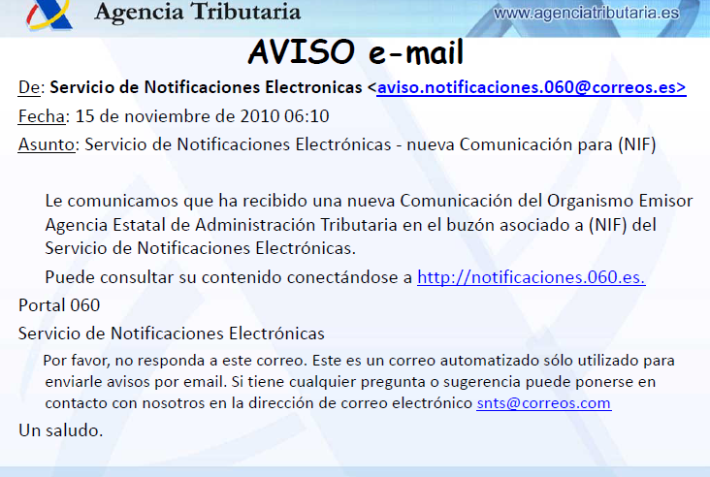
LA NOTIFICACIÓN ELECTRÓNICA OBLIGATORIA

Slide 17
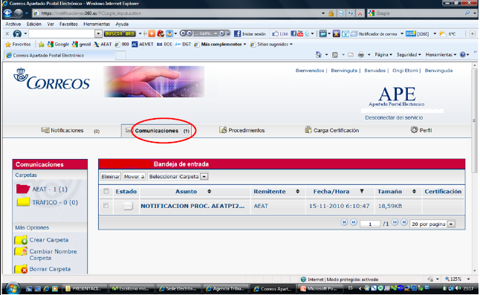
LA NOTIFICACIÓN ELECTRÓNICA OBLIGATORIA

Slide 18
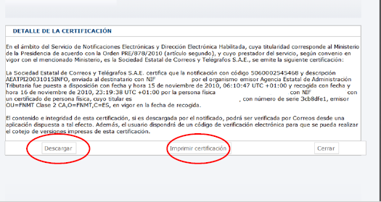
LA NOTIFICACIÓN ELECTRÓNICA OBLIGATORIA

Slide 19
LA NOTIFICACIÓN ELECTRÓNICA OBLIGATORIA
    Estadísticas NEO
    Obligados tributarios potenciales NEO 2.898.460
    - 2011: Incluimos a 526.330
    - 2012: Incluimos a 1.019.402
    - 2013: Vamos por 202.578
    Notificaciones efectuadas por NEO: 17.500.000

Slide 20

www.agenciatributaria.es
Notes:
CONTRAPORTADA

